Slide 1
多功能数字钟设计
一、设计任务
二、实验的步骤与要求
三、实验进度安排
四、自学内容与学习要求
五、多功能数字钟的设计思路
六、EDA软件的使用（现场演示）

Slide 2
一、实验目的
多功能数字钟设计
掌握采用可编程逻辑器件实现数字电路与系统的方法程 ；
掌握采用Xilinx_ISE软件开发可编程器件的过程；
掌握Verilog HDL描述数字逻辑电路与系统的方法；
掌握分层次、分模块的电路设计方法，熟悉使用可编程器件实现数字系统的一般步骤。

Slide 3
一、任务：
用FPGA器件和EDA技术
实现多功能数字钟的设计
基本功能
以数字形式显示时、分、秒的时间；
小时计数器为同步24进制；
要求手动校时、校分。
扩展功能
仿广播电台正点报时；定点闹时。
选做题：
（1）任意闹钟;（2）小时为12/24进制可切换
（3）报正点数（几点响几声）

Slide 4
二、实验的步骤与要求
熟悉EDA软件的使用；
拟定数字钟的组成框图，划分模块；
采用分模块、分层次的方法设计电路；
各单元模块电路的设计与仿真；
总体电路的设计与仿真；
总体电路的下载与调试。

Slide 5
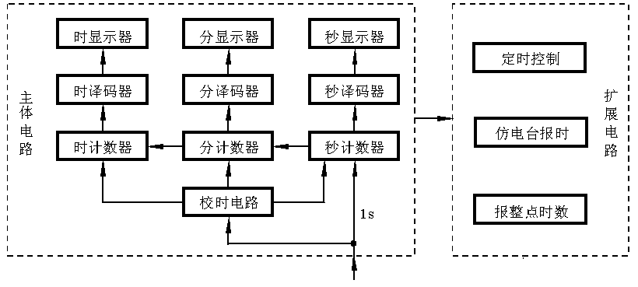
五、数字钟电路的组成框图
秒计数器计满60后向分计数器进位
小时计数器按照“24进制”规律计数
分计数器计满60后向小时计数器进位
计时出现误差时可以用校时电路进行校时、校分、校秒
扩展电路必须在主体电路正常运行的情况下才能实现功能扩展
计数器的输出经译码器送显示器
数字钟电路系统由主体电路和扩展电路两大部分所组成

Slide 6
时、分、秒计数器的设计
分和秒计数器都是模M=60的计数器
  其计数规律为00—01—…—58—59—00…
时计数器是一个24进制计数器
  其计数规律为00—01—…—22—23—00…
  即当数字钟运行到23时59分59秒时，秒的个位计数器再输入一个秒脉冲时，数字钟应自动显示为00时00分00秒。

Slide 7
六 、FPGA开发软件使用
开发流程：
设计输入
项目编译
修改设计
仿真与定时分析
编程下载
系统测试

Slide 8
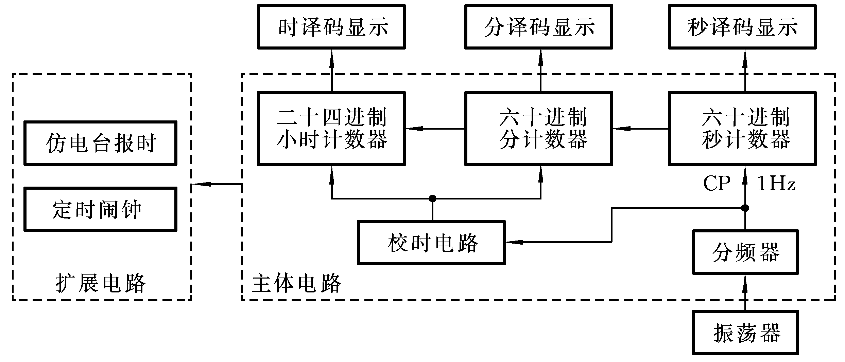
多功能数字钟的设计与实现
1. 框图

Slide 9
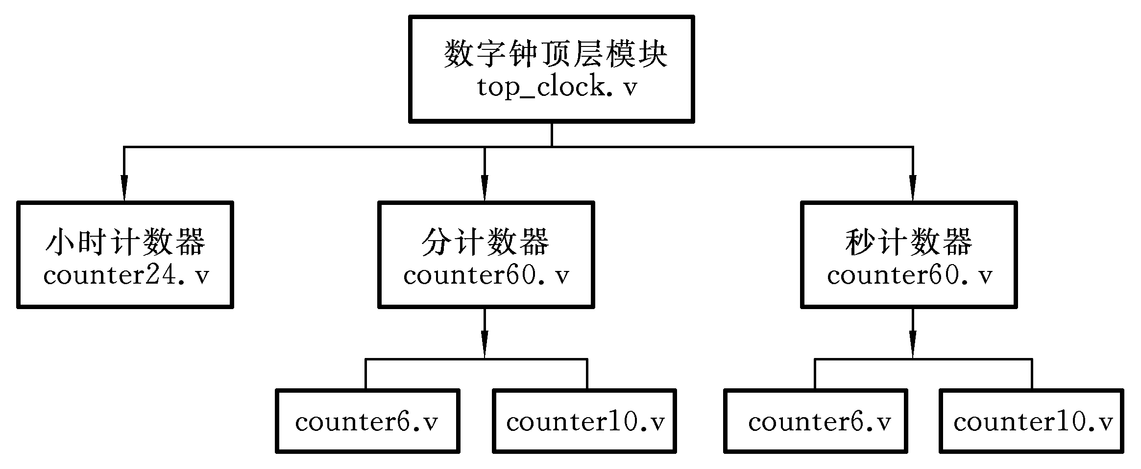
多功能数字钟的设计与实现
2. 主体电路Verilog实现的层次图

Slide 10
3. 六十进制计数器的设计
//**************** counter10.v ( BCD: 0~9 ) **************
module counter10(Q, nCR, EN, CP);
input CP, nCR, EN;
output [3:0] Q;
reg [3:0] Q;
always @(posedge CP or negedge nCR)
begin
if(~nCR) Q <= 4'b0000; // nCR＝0，计数器被异步清零
else if(~EN) Q <= Q; //EN=0,暂停计数
else if(Q == 4'b1001) Q <= 4'b0000;
else Q <= Q + 1'b1; //计数器增1计数
end
endmodule

Slide 11
3. 六十进制计数器的设计
//***************** counter6.v (BCD: 0~5)******************
module counter6(Q, nCR, EN, CP);
input CP, nCR, EN;
output [3:0] Q;
reg [3:0] Q;
always @(posedge CP or negedge nCR)
begin
if(~nCR) Q <= 4'b0000; // nCR＝0，计数器被异步清零
else if(~EN) Q <= Q; //EN=0,暂停计数
else if(Q == 4'b0101) Q <= 4'b0000;
else Q <= Q + 1'b1; //计数器增1计数
end
endmodule

Slide 12
3. 六十进制计数器的设计
//***************** counter60.v (BCD: 00~59)*************
//60进制计数器：调用10进制和6进制底层模块构成
module counter60(Cnt, nCR, EN, CP);
input CP, nCR, EN;
output [7:0] Cnt; //模60计数器的输出信号
wire [7:0] Cnt; //输出为8421 BCD码
wire ENP; //计数器十位的使能信号（中间变量）
counter10 UC0 (Cnt[3:0], nCR, EN, CP); //计数器的个位
counter6 UC1 (Cnt[7:4], nCR, ENP, CP); //计数器的十位
assign ENP = (Cnt[3:0]==4'h9); //产生计数器十位的使能信号
endmodule

Slide 13
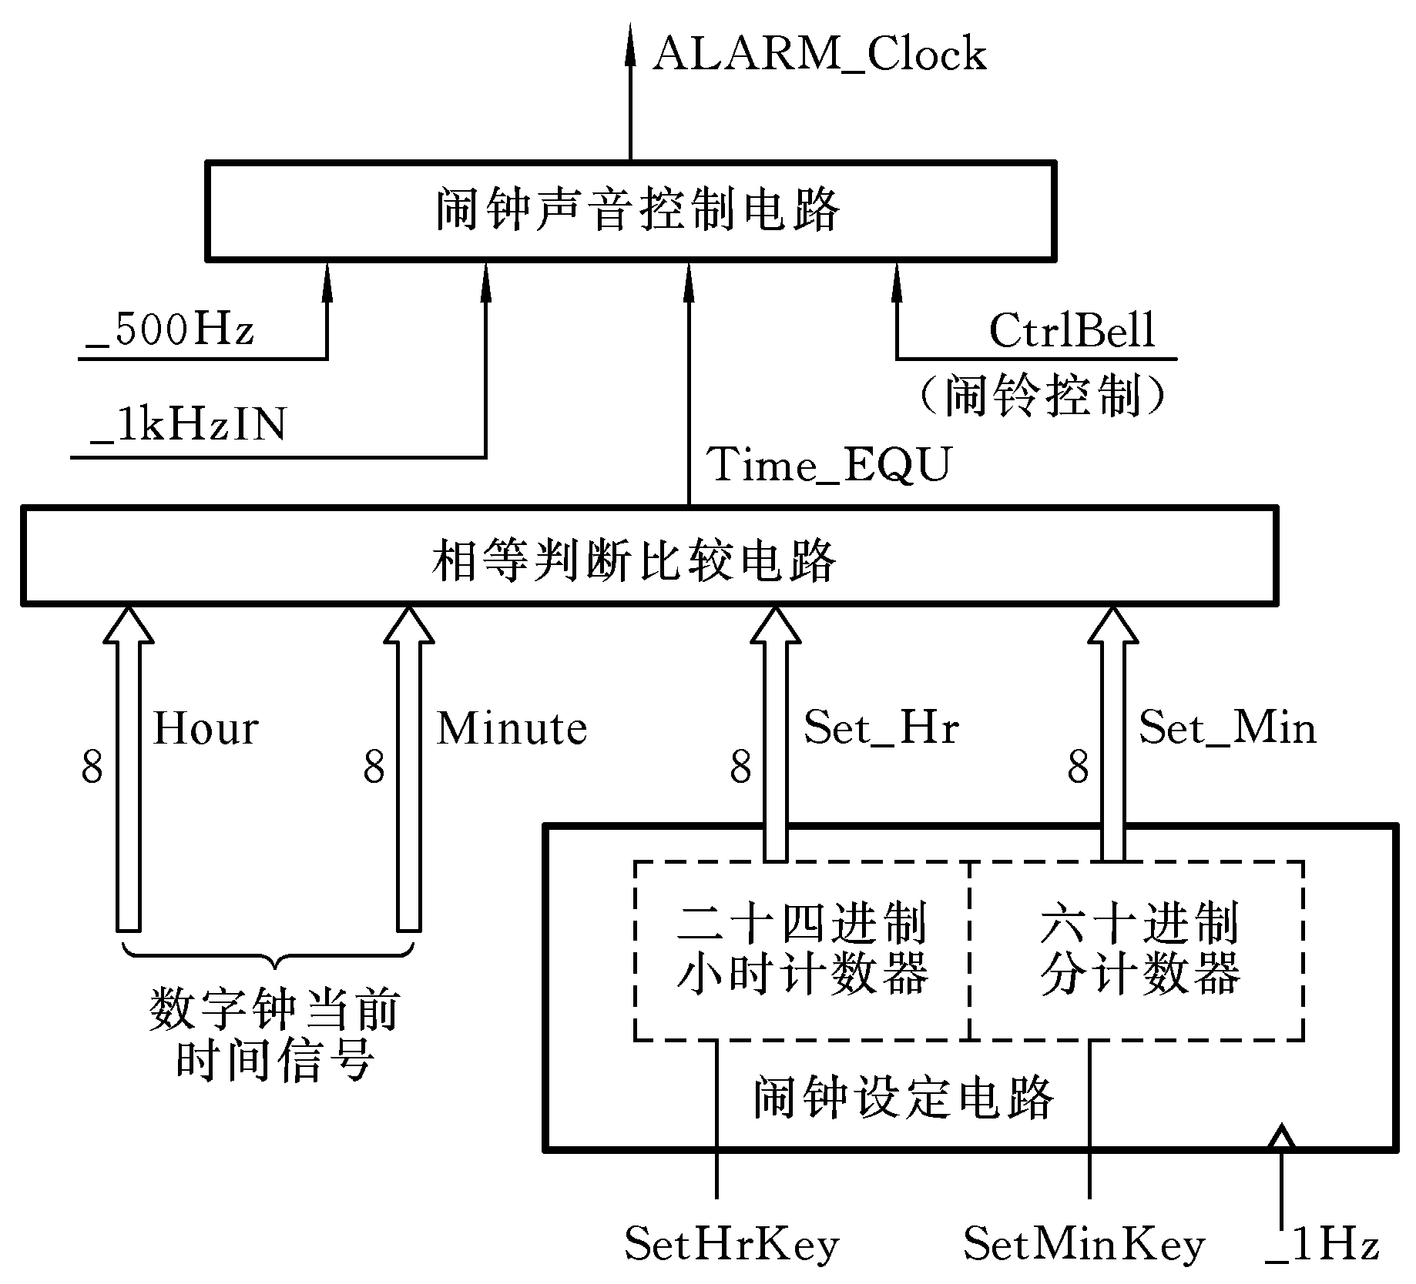
多功能数字钟的设计与实现
4. 任意闹钟设定模块

Slide 14
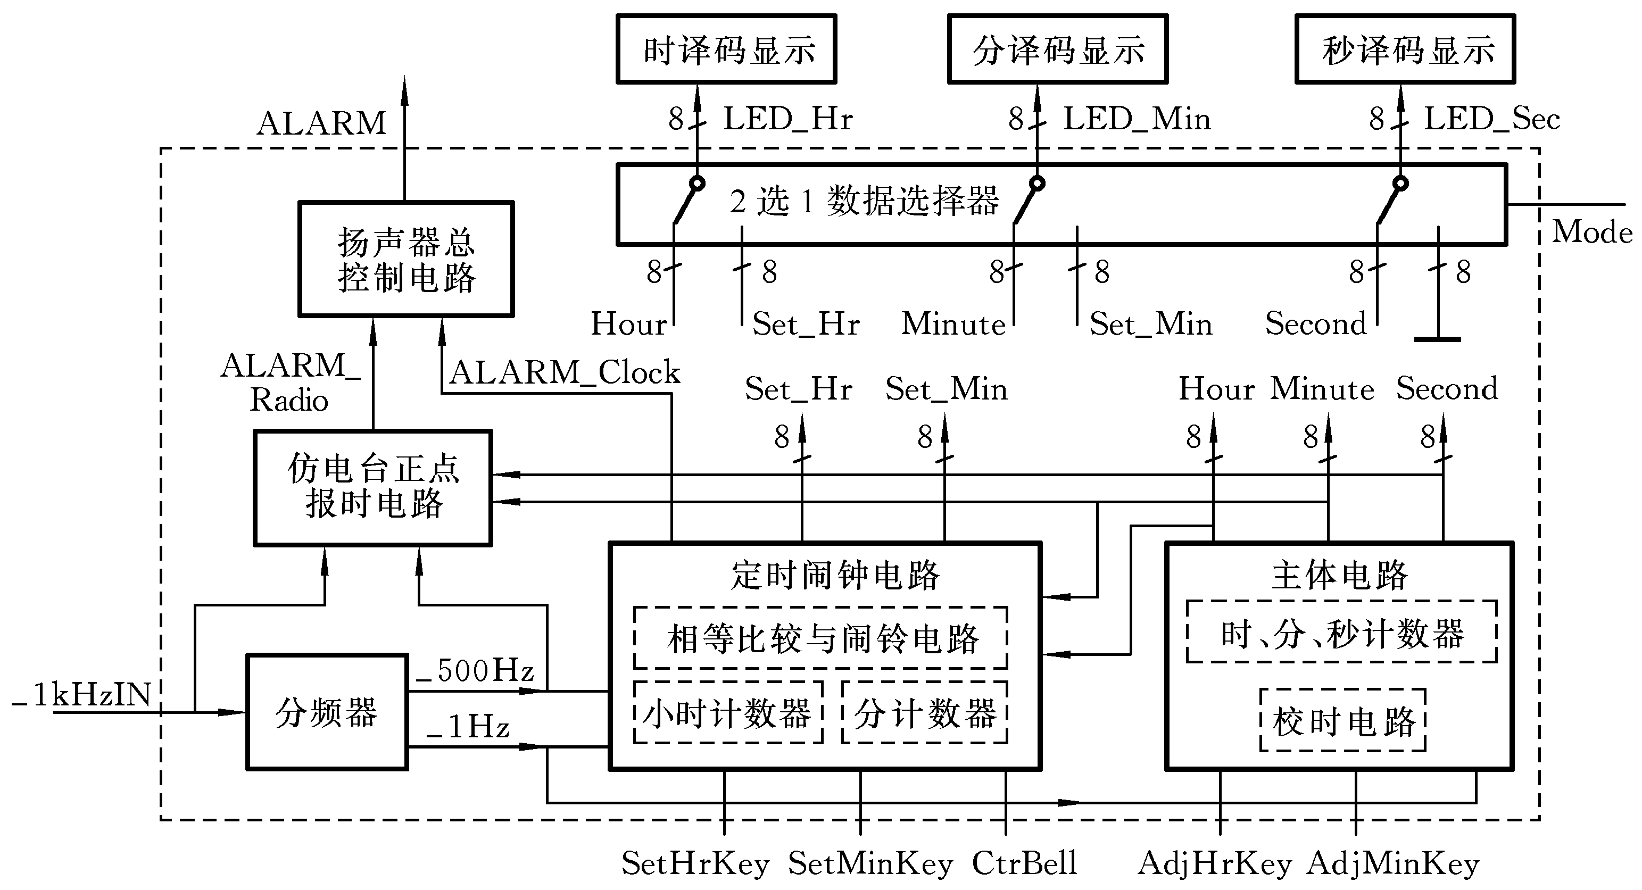
多功能数字钟的设计与实现
5. 数字钟总体组成的层次结构图

Slide 15
参考资料
罗杰主编.《Verilog HDL与数字ASIC设计基础》.华中科技大学出版社，2008
王金明，杨吉斌.《数字系统设计与Verilog HDL》.电子工业出版社
夏宇闻.Verilog数字系统设计教程.北航出版社，2004
杨春玲，朱敏.EDA技术与实验.哈尔滨工业大学出版社，2009

Slide 16
实验报告要求
实验名称
实验任务及要求
实验条件（实验仪器、软件、实验板等）
电路的设计过程：
  组成框图、工作原理
  单元电路设计（或源代码及注释）及仿真波形
  总体仿真波形（对波形含义的说明）
调试过程：
  调试步骤
  调试中碰到的问题及解决方法
  最后观察到的实验结果
实验的收获、体会与改进建议（含对实验课程看法）

